Slide 1
具有抓取功能的 手机蓝牙小车
--13061176 陈谋
--13061167 卞忠昊

Slide 2
目录 Content
1、创意来源
2、核心技术
3、旧版展示
4、新版展示
Notes:
下面我将从5个方面来讲述这款软件

Slide 3
1、创意来源
儿时的梦
锻炼动手能力
Notes:
中国聋哑人士多达2千万，这是已十分大的客户需求。
这些聋哑人士他们的日常交流
他们在日常的生活会遇上很多困难。举个例子吧，假如我是一个聋哑人士，要去菜市场买菜，我与卖菜人交流可能会遇到困难，而我这个软件可以采集我当时的手语视频并翻译成语音，从而让日常生活更加轻松。

Slide 4
2、核心技术
程序方面
蓝牙数据的传输
重力感应的调用
单片机的学习
机械方面
转向轴的设计与实现
机械手的上升方式设计
机械手样式设计
后轮驱动样式设计
Notes:
首先是Digital Gloves（数字手套），这是实验室进行机器学习衍生出来的项目，具有很强的震撼效果，但是由于需要较多高清摄像头和感应设备，导致其十分昂贵，也不便利，不能用于实际；相对这个而言，微软开发的Kinect手语译员已经有了较好的改进，但是还是有点贵，并且不方便携带。相比较这两个产品而言，手语翻译软件就轻便、快捷、便宜多了，十分利于普及。

Slide 5

Android程序方面
活动很少，就两个活动：
DeviceListActivity、MainActivity
Layout也不多
我们的Android开发锻炼不够

Slide 6
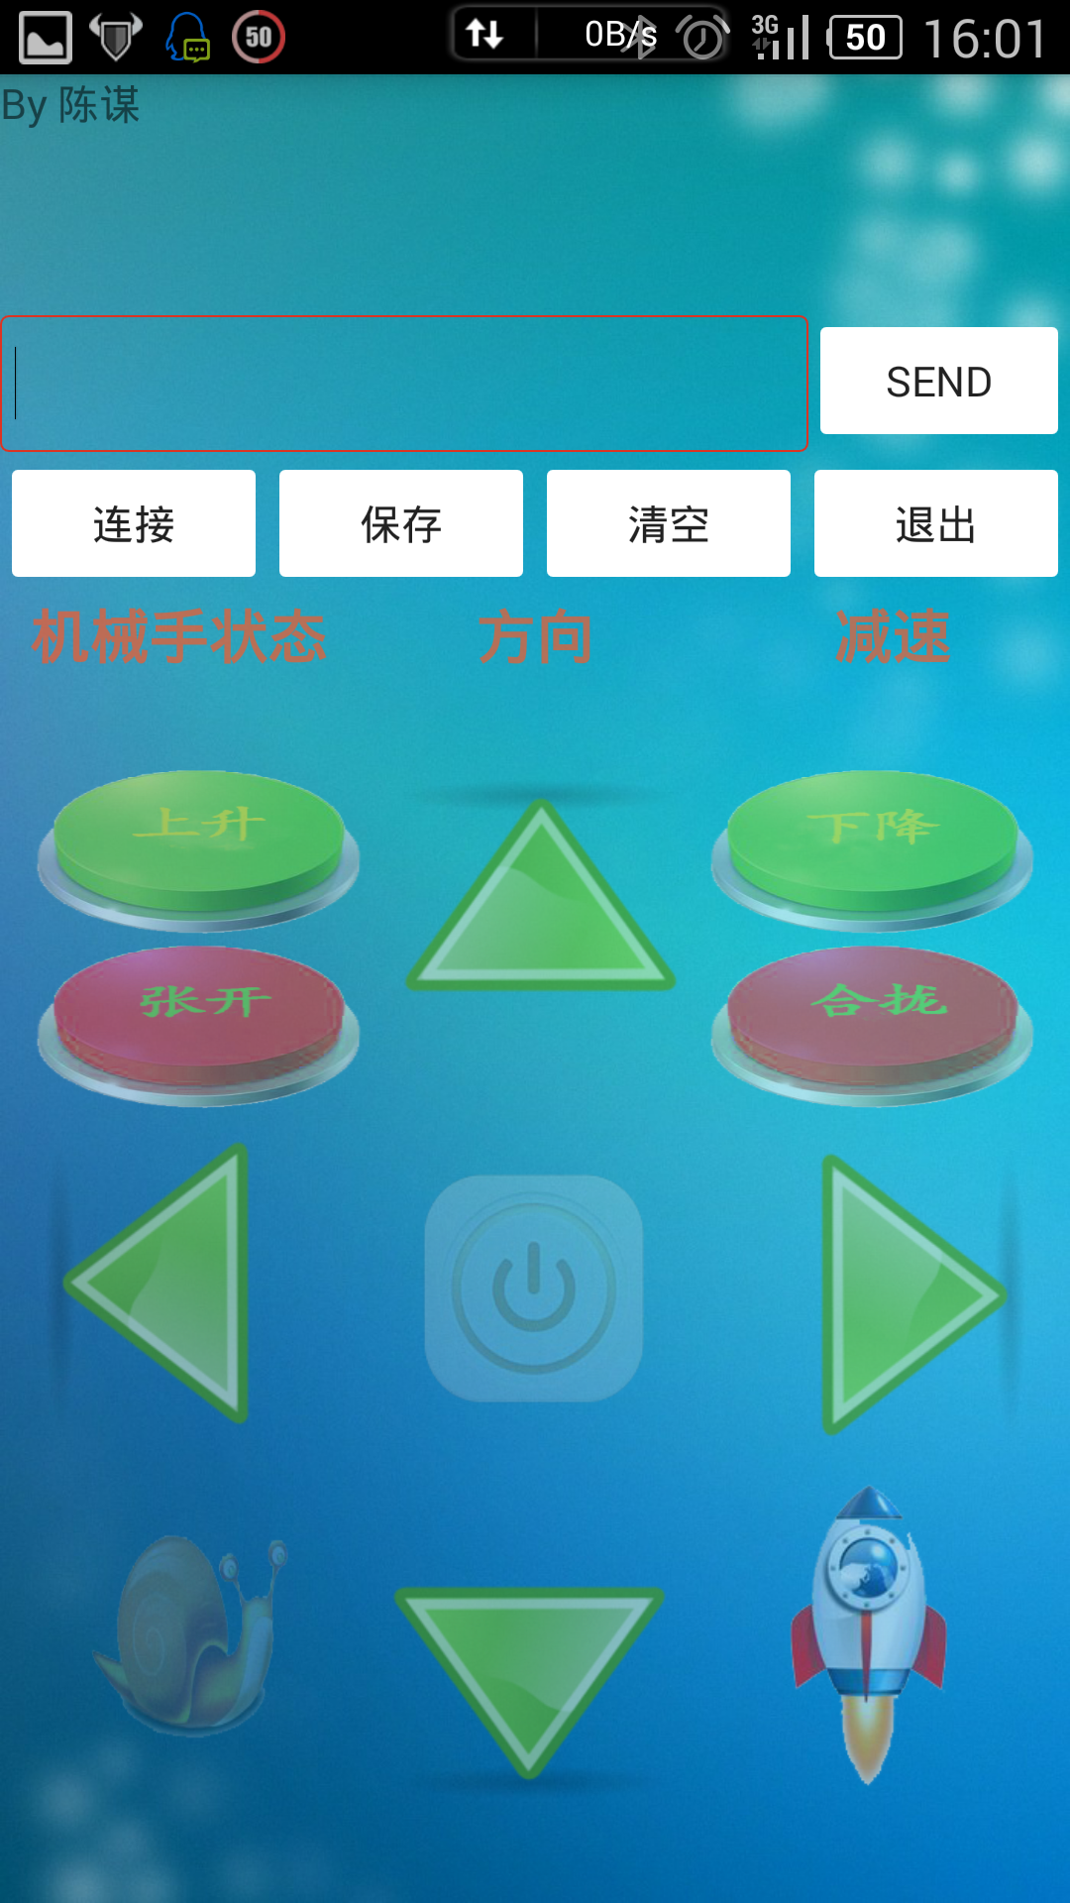
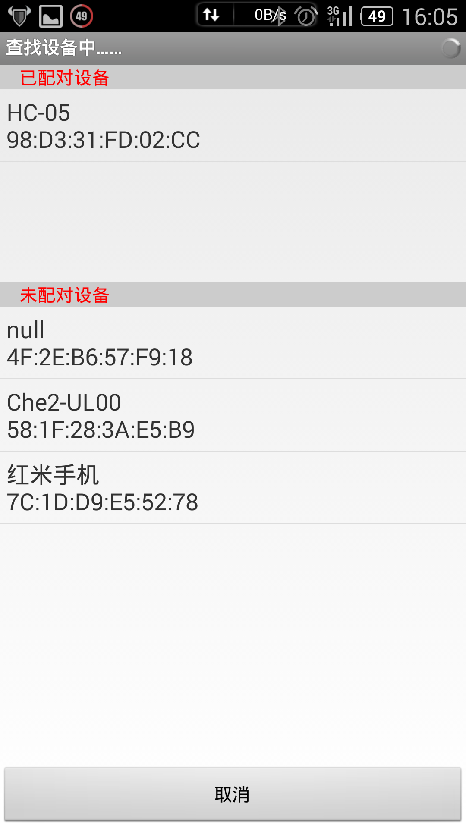
3、旧版展示
单片机：凌阳SPCE061A
转向轴：四连杆、齿轮转动
机械手：丝杠上升、四连杆夹取
后轮驱动：双驱
Notes:
然后我再来讲讲我的作品的核心创意，也是我的软件的3大板块，分别为手语学习、手语翻译、语音文字翻译；
手语学习是方便聋哑儿童进行学习的板块，当然也可以作为普及手语的工具；
手语翻译是基于图像技术的板块，他通过摄像机采集而来的图像翻译成语言或者文字；
语音文字翻译是手语学习的逆过程。
这三个板块共同构成了这款软件的绝大部分。

Slide 7
4、新版展示
单片机：STC12C5A60S2
转向轴：舵机+齿轮转动
机械手：丝杠上升、类叉车设计
后轮驱动：双驱

Slide 8

恳请评委老师批评指正
Notes:
以上就是我所有的内容，恳请各位评委老师点评！

